Slide 1
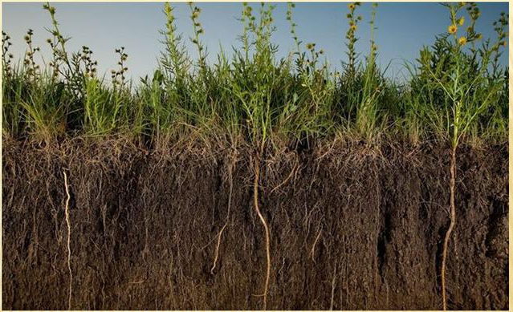
ПОЧВА
ЦЕЛЬ: формирование представления о почве
Задачи:
1. Дать определение почвы
2. Определить состав почвы
3. Выявить свойства почвы
4. Выяснить образование почвы
5. Выяснить значение почвы

Slide 2
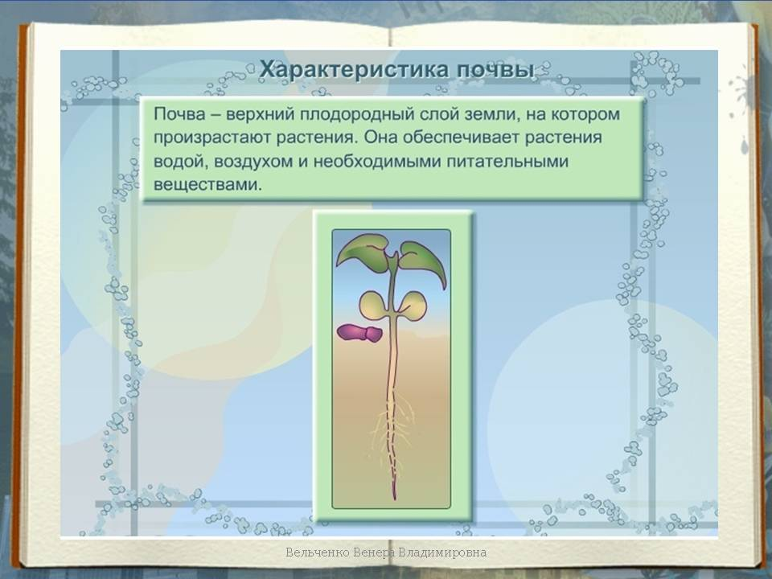
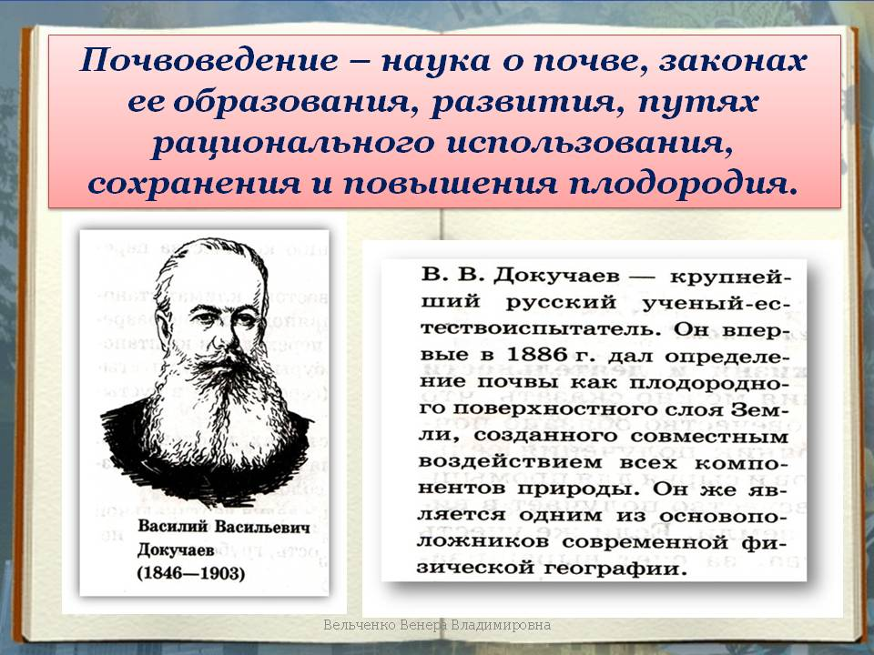
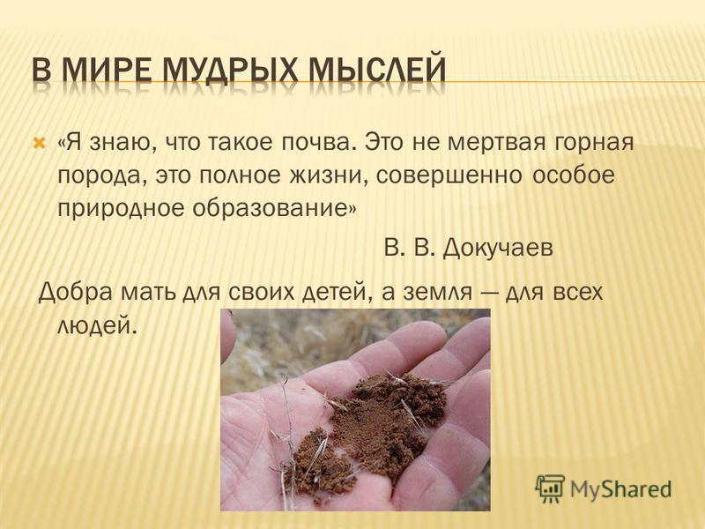


Slide 3
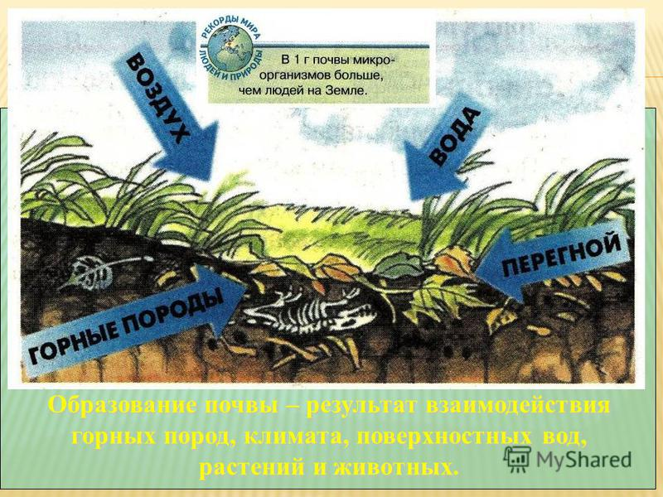
Состав почвы
}
ПЕСОК
ГЛИНА
ВОДА
МИНЕРАЛЬНЫЕ СОЛИ
ПЕРЕГНОЙ
ВОЗДУХ
ЖИВЫЕ ОГРАНИЗМЫ
Неорганические вещества
Органические вещества

Slide 4
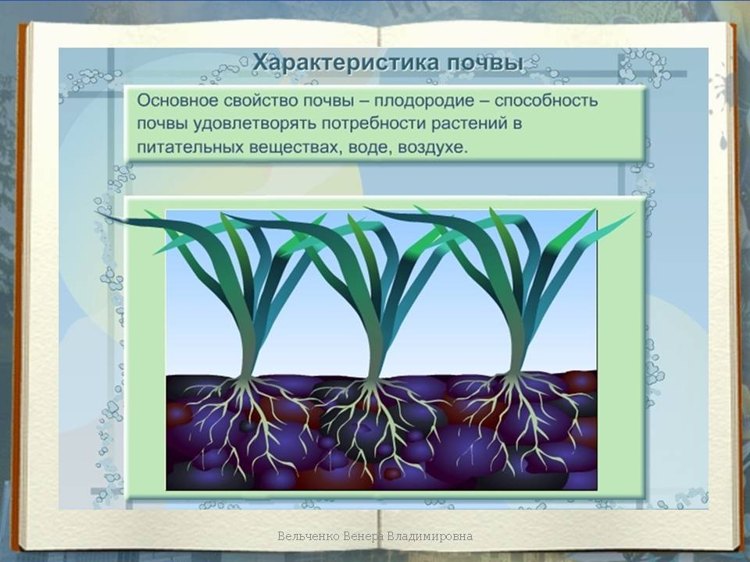
Свойство почвы

Slide 5
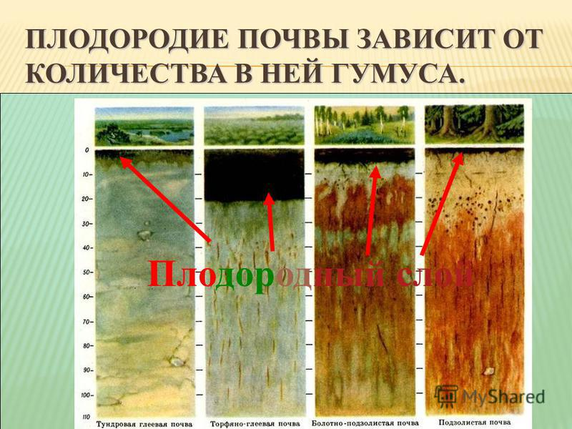
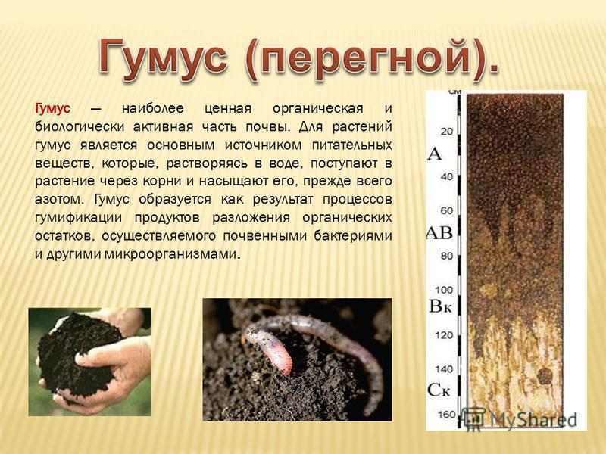

Slide 6
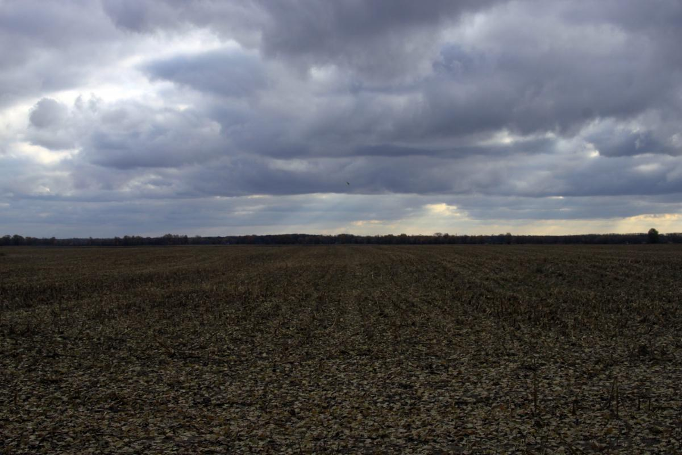
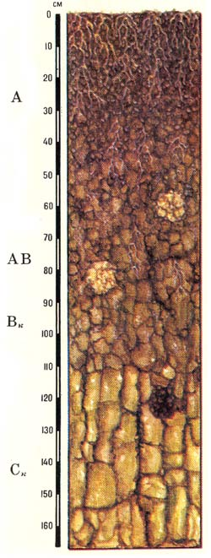
ЧЕРНОЗЕМ
Имеют мощный верхний горизонт почвы, в нём накапливаются остатки отмерших живых организмов, образующих перегной.
От количества перегноя в почве зависит её плодородие, чем больше перегноя, тем растения лучше обеспечены питательными веществами.
Отложения перегноя в таких почвах может достигать более метра толщины.

Slide 7
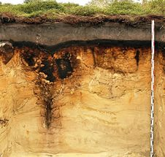
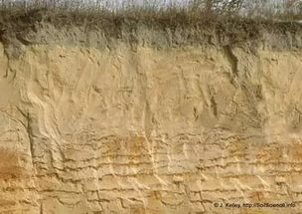
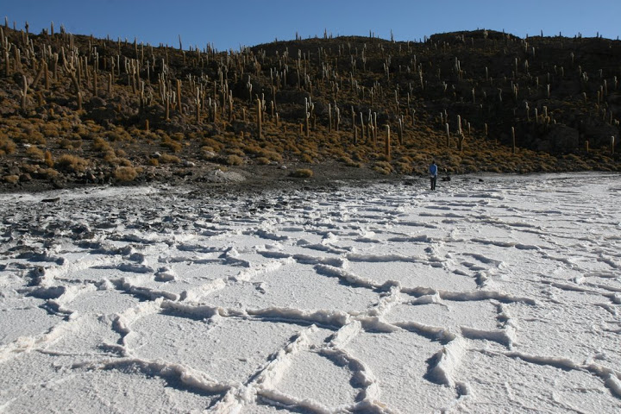
Подзолистые почвы.
Виды почв
Песчаные почвы.
Солончаковые почвы.

Slide 8
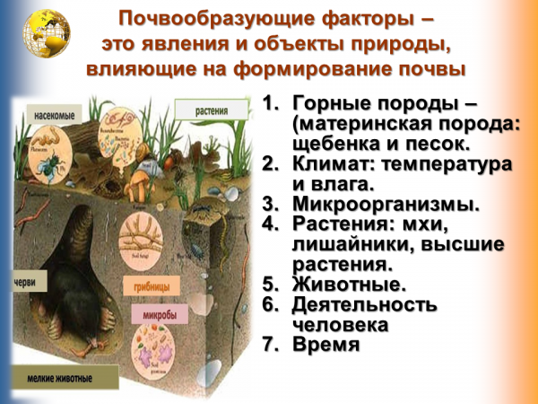

Slide 9
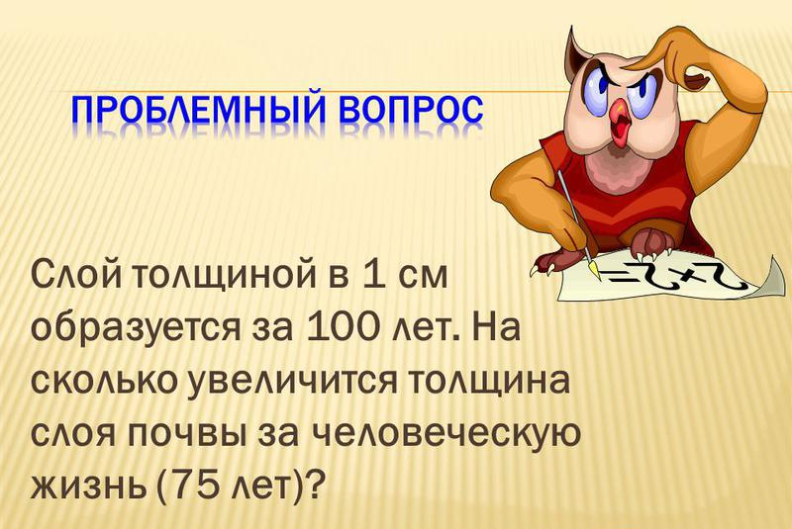

Slide 10
